Slide 1
Cours d’Algorithmique
François Gelineau

Slide 2
Présentons nous
François Gelineau
Orange Innovation, Cesson Sévigné
Développeur logiciel, formateur, coach, community manager, Orange Software Expert
Actuellement : développement d’applications big data de Threat Intelligence pour Orange Cyber Defense (scala, Python)
Auparavant : Python, JS, Typescript, Go, Kotlin, Elm …

Slide 3
Algorithmique
« algorithme » vient du nom du grand mathématicien persan Al Khwarizmi (vers l’an 820)
Numération décimale (venant d’Inde)
Concernait donc des manipulations numériques

Slide 4
Algorithmique
Description d’une « méthode » détaillée pour résoudre un problème, indépendamment du langage informatique

Slide 5
Ce cours
Quoi
Connaître les principales structures de données, et savoir réaliser des traitements sur ces données
Apprendre à évaluer l’efficacité de différents algorithmes
Pourquoi
Acquérir la boite à outils de base du développeur logiciel
Pouvoir s’en inspirer pour traiter des problèmes réels

Slide 6
Ce cours
Comment
Deuxième année que je donne ce cours. Sera adapté au fur et à mesure de l’année, en fonction de vous
Langage de description des algorithmes : un sous-ensemble de Python
Mais pas un cours de programmation Python

Slide 7
Structures de données, boucles et typage en Python

Slide 8

Exemple de typage en Python
Si vous travaillez avec une version de Python un peu ancienne
Type de la valeur retournée
Type des paramètres d’entrée

Slide 9
Méthode pour traiter un exercice d’algorithmique
Définir le nom de la fonction à écrire, les paramètres en entrée.
Préciser le type des paramètres en entrée et le type de la valeur retournée par la fonction
Choisir des noms qui ont du sens, et en anglais.
Sur papier :
Écrire un exemple
Déterminer les variables dont on va avoir besoin. Leur donner un nom.
Sur ordinateur :
Coder la fonction. Ne pas hésiter à mettre quelques commentaires.
Evaluer la complexité de l’algorithme

Slide 10
Exercices
Rechercher si une valeur est présente dans une liste d’entiers
Rechercher à quelle position cette valeur est présente
Calculer la moyenne d’une liste d’entiers
Insérer un élément au milieu d’une liste d’entiers (à une position donnée)
Calculer le maximum des valeurs dans une liste d’entiers
Calculer la somme des valeurs d’une liste d’entiers
Dans une liste d’entiers, remplacer chaque zéro par la somme de tous les entiers qui se trouvent avant lui

Slide 11
Complexité des opérations sur un tableau en Python
 | tableau (list)
Lecture d’un élément | O(1)
Ajout d’un élément en fin de liste | O(1)
Ajout d’un élément en milieu de liste | O(n)
Ajout d’un élément en début de liste | O(n)
Suppression d’un élément en milieu de liste | O(n)
Suppression d’un élément en fin de liste | O(1)

Slide 12
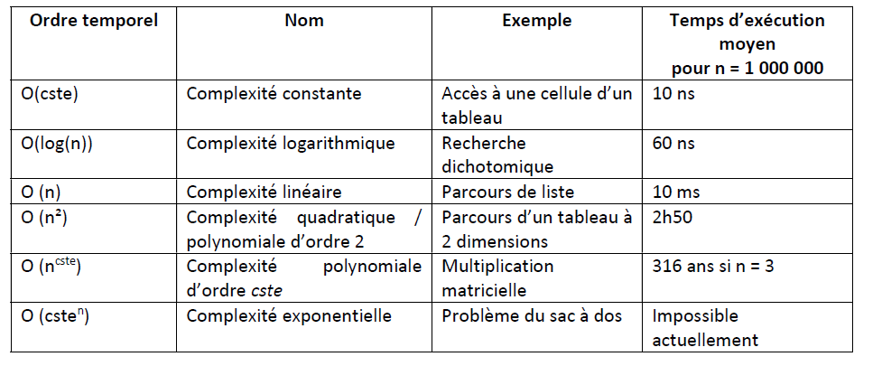
Complexité

Slide 13
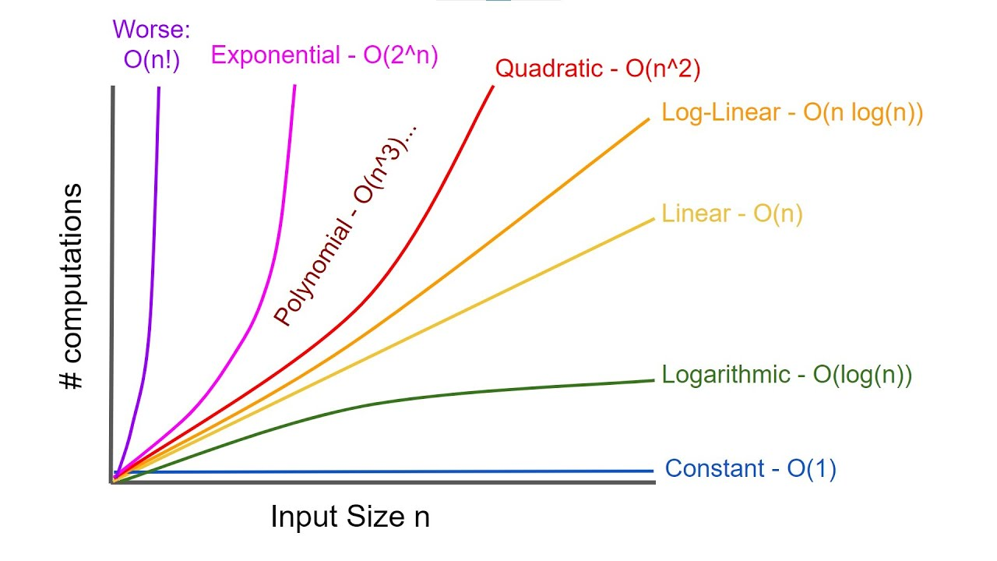
Complexité des algorithmes

Slide 14
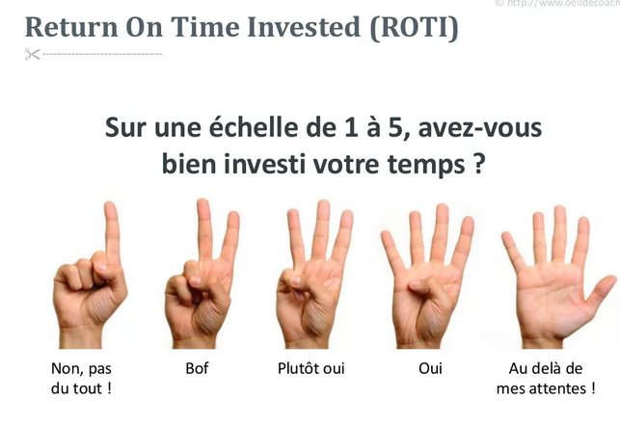

Slide 15
Merci

